Slide 1


ACCESSING THE MOBILITY BETWEEN COUNTRIES BASE ON "AIR SOCIAL NETWORKS"
GVHD: Ths. Thái Bảo Trân
Nhóm 3

Slide 2







NHÓM 3
Trần Minh Ngọc
Nguyễn Anh
Nguyên
Lê Thị
Đoan Trang
Nguyễn Thị
Thảo Trang
20521669
20521674
20522038
20522040

Slide 3
NỘI DUNG
CÁC ĐỘ ĐO TRUNG TÂM
TỔNG QUAN
1
2
THUẬT TOÁN GOM CỤM
TÍNH TAY
3
4

Slide 4
TỔNG QUAN
1

Slide 5




NGÔN NGỮ VÀ ỨNG DỤNG SẼ ÁP DỤNG

Slide 6

TỔNG QUAN
Input: tập dữ liệu về các hãng hàng không từ nguồn dữ liệu Data World sau khi đã được tiền xử lý
Output: đưa ra độ đo và xác định các cộng đồng mạng xã hội để hổ trợ việc phân tích và tối ưu hóa quy trình

Slide 7
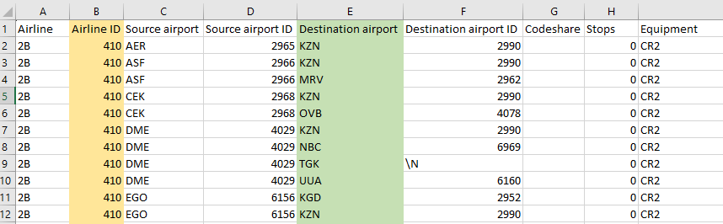
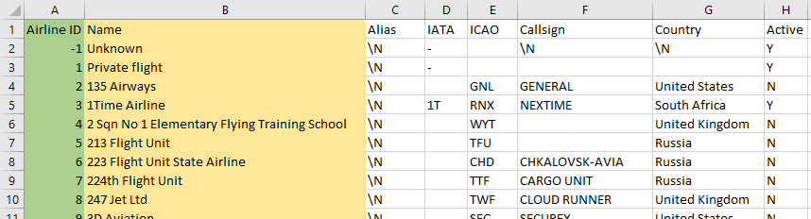
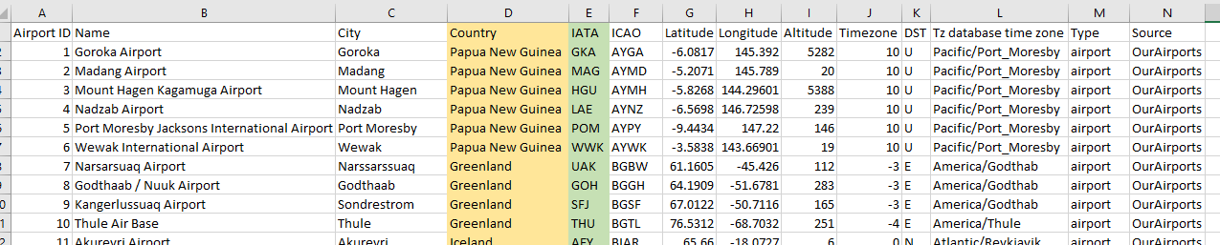
TỔNG QUAN
Data
Routes.csv
Airline.csv
Airports.csv
Notes:
Data được tổng hợp từ 3 file csv này

Slide 8
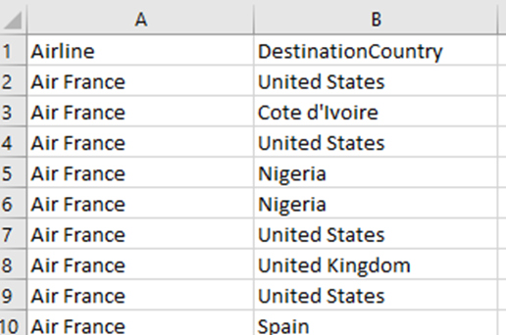
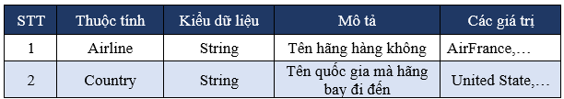
TỔNG QUAN
Data đã tổng hợp

Slide 9
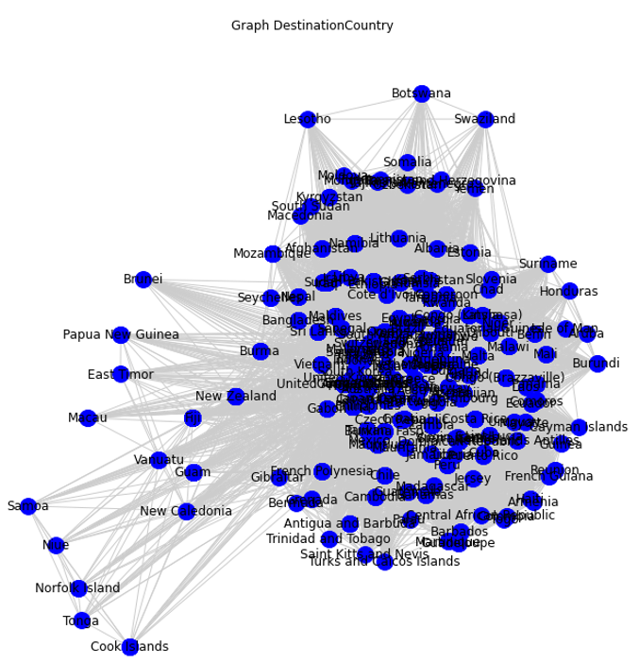
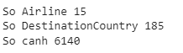
TỔNG QUAN
Notes:
Từ dữ liệu trên em đã vẽ ra đồ thị sau gồm:
node: các quốc gia
Edge: 2 quốc gia cùng là điểm đến của hang hang không sẽ hợp thành 1 cạnh

Slide 10
CÁC ĐỘ ĐO TRUNG TÂM
2

Slide 11
CÁC ĐỘ ĐO TRUNG TÂM
Degree Centrality
Closeness Centrality
Harmonic Centrality
Betweenness Centrality
Eigenvector Centrality
PageRank

Slide 12
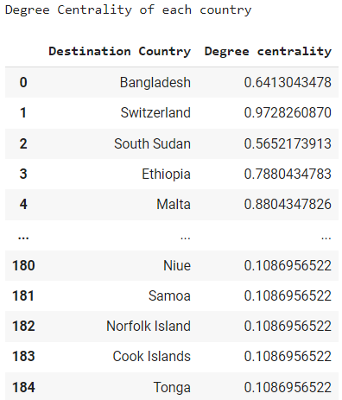
Degree Centrality
Degree Centrality là một thước đo trung tâm đơn giản để đếm xem một nút có bao nhiêu nút lân cận
Kết quả tính giá trị Degree
Ý nghĩa: quốc gia có giá trị degree cao nhất những quốc gia có nhiều đường bay và nhiều liên kế đến các quốc gia khác

Slide 13
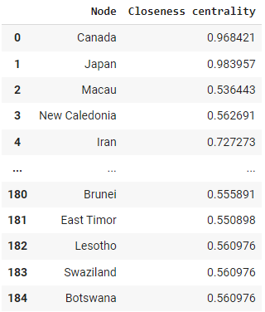
Closeness Centrality
Nếu giá trị của một node thấp, thì nó cần nhiều bước để kết nối với các node khác, làm cho việc giao tiếp trở nên phức tạp. Điều này giúp xác định những node trung tâm và quan trọng trong mạng.
Kết quả tính giá trị Closeness
Ý nghĩa: quốc gia có giá trị closeness cao là những quốc gia được phủ sóng bởi nhiều hãng hàng không khác nhau
Notes:
Càng có nhiều hang hang không thì sư di chuyển giữa các quốc gia đó đa dạng hơn

Slide 14
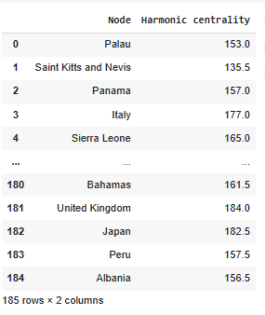
Harmonic Centrality
Hermonic Centrality là một độ đo về tầm quan trọng của các đỉnh trong mạng dựa trên độ dài của đường đi ngắn nhất
Kết quả tính giá trị Harmonic
Ý nghĩa: quốc gia có giá trị hormanic cao thì có nhiều hãng hàng không đi đến một quốc gia và ở đó hành khách có thể có nhiều sự lựa chọn

Slide 15
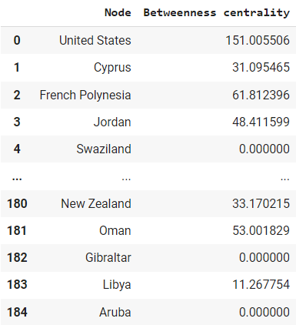
Betweenness Centrality
Betweenness Centrality được định nghĩa như tổng tỷ số của các đường đi ngắn nhất từ một node tới một node khác đi qua một node cho trước
Kết quả tính giá trị Betweenness
Ý nghĩa: khi một người chọn hãng hàng không để bay ra nước ngoài, họ sẽ biết tới những hãng khác qua các nước có betweenness cao
Notes:
Vd Japan có between cao thì khi muốn bay qua Japan thì có nhiều sự chọn hang hang không hơn ( tìm giá vé trên gg)

Slide 16
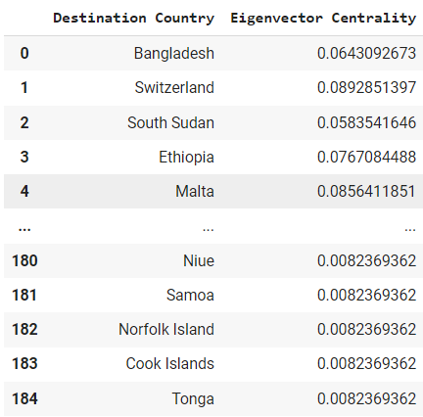
Eigenvector Centrality
Eigenvector là thước đo tầm quan trọng của một node trong một mạng
Kết quả tính giá trị Eigenvector
Ý nghĩa: quốc gia có eigenvector cao là quốc gia trọng tâm, là điểm đến của hầu hết các hãng hàng không

Slide 17
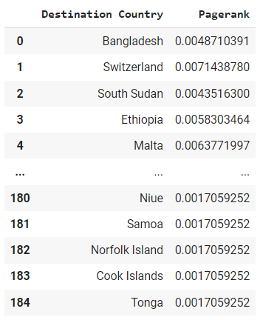
PageRank
PageRank hoạt động bằng cách xem xét số lượng và chất lượng của các liên kết đến node đó, nếu một node A có nhiều liên kết đến từ các node quan trọng khác thì node A là quan trọng hơn
Kết quả tính giá trị PageRank
Ý nghĩa: PageRank có giá trị cao thì quốc gia đó có nhiều đường bay tới các quốc gia khác trên một hãng hàng không

Slide 18
THUẬT TOÁN GOM CỤM
3

Slide 19
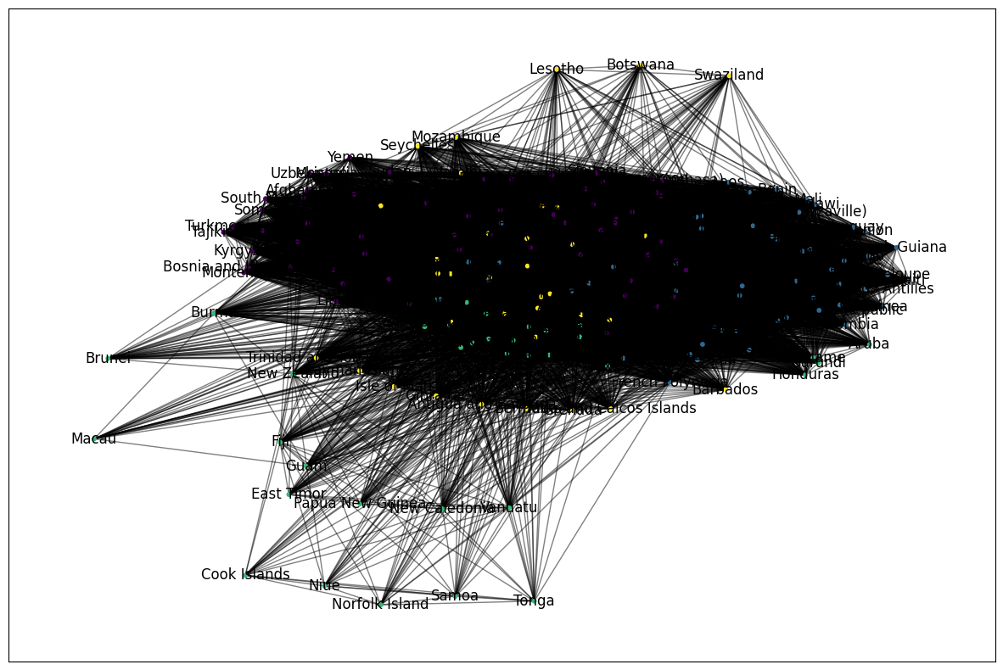
Thuật toán Louvain
Dùng phương pháp phân chia cộng đồng và lặp lại liên tục để tìm ra cộng đồng tốt nhất cho mỗi đỉnh
Notes:
Đồ thị biểu diễn sau khi phân cụm, mỗi cụm sẽ là một màu khác nhau

Slide 20
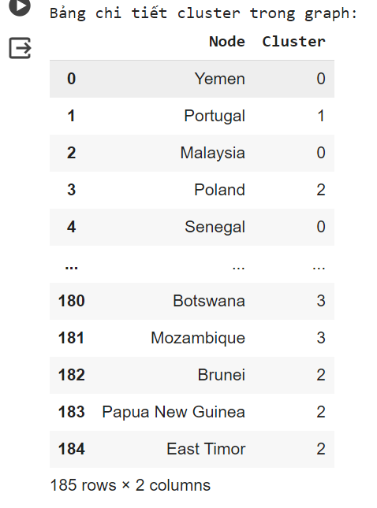
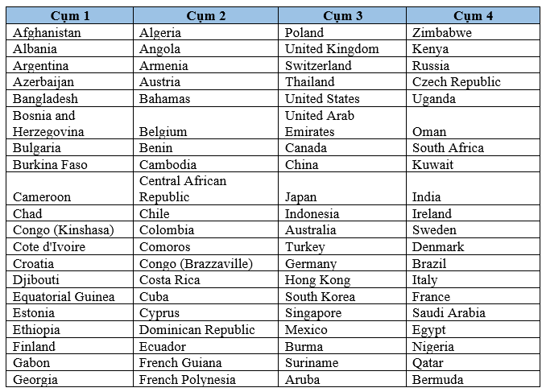
Thuật toán Louvain
Notes:
Từ đồ thị trên em đã chuyển đổi thành dạng bảng sau nhưng vẫn chưa thấy rõ được từng cụm nên em đã xuất file và hệ thống lại và được như bảng kế bên

Slide 21
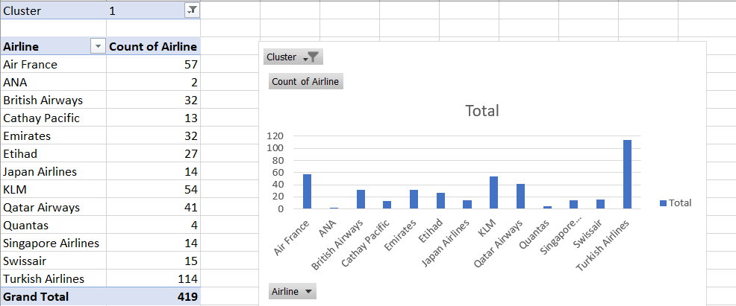
Thuật toán Louvain
Cụm 1
Notes:
Em dùng excel để trực quan hóa chi tiết thêm về số lượng từng hãng bay ở từng cụm

Slide 22
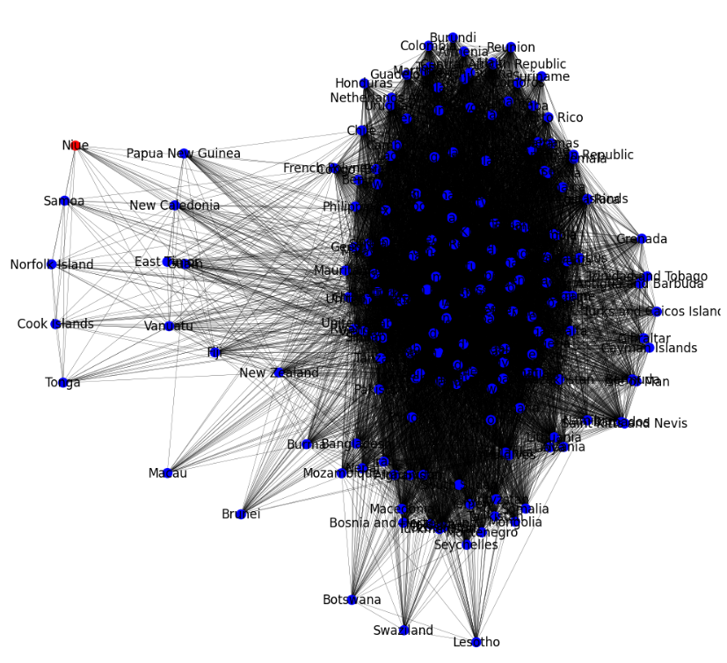
Thuật toán Girvan Newman
Dùng phương pháp loại bỏ các cạnh quan trọng, lặp lại quá trình loại bỏ tách mạng thành có cộng đồng con
Notes:
Đây là dữ liệu sau khi phân cụm theo thuật toán Girvan
Sau khi dùng thuật toán thì dữ liệu được chia thành 2 cụm là: Niue và các quốc gia còn lại
Vì chỉ có 2 cụm nên dễ nhìn thấy nên em không cho xuất file dạng bảng

Slide 23
TÍNH TAY
4

Slide 24
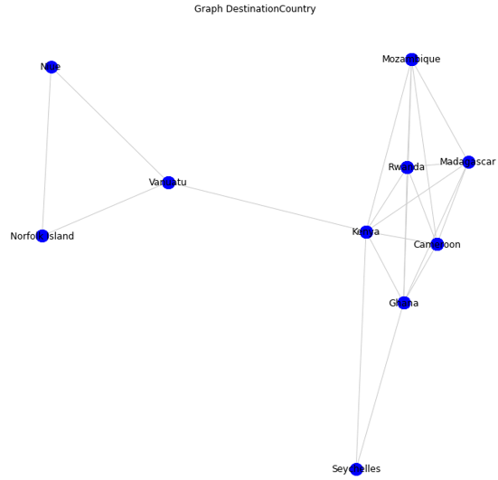

Slide 25
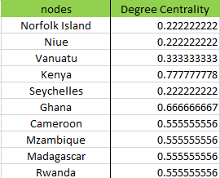
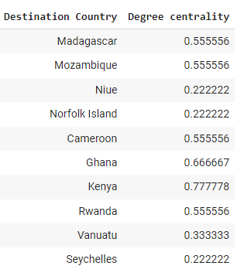
Degree Centrality
Tính tay
Python

Slide 26
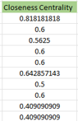
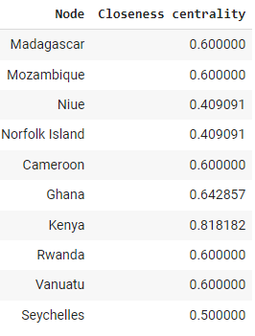
Closeness Centrality
Tính tay
Python

Slide 27
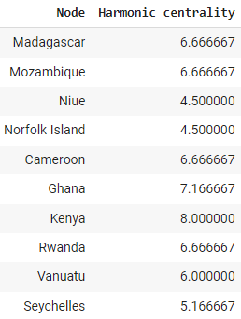
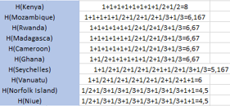
Harmonic Centrality
Tính tay
Python

Slide 28
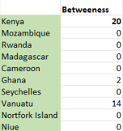
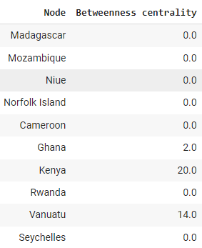
Betweenness Centrality
Tính tay
Python

Slide 29
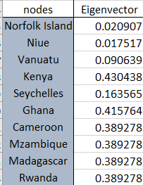
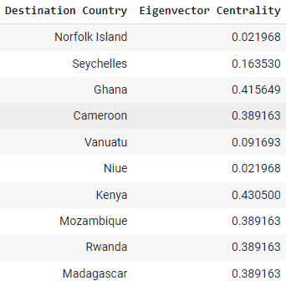
Eigenvector Centrality
Tính tay
Python

Slide 30
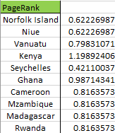
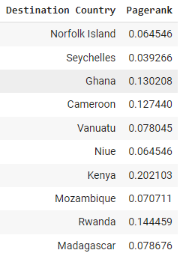
PageRank Centrality
Tính tay
Python

Slide 31
CẢM ƠN CÔ VÀ CÁC BẠN ĐÃ XEM

Slide 32
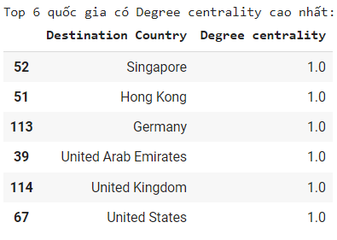
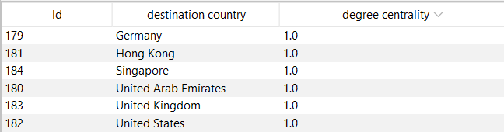
Degree Centrality
G
E
P
H
I
P
Y
T
H
O
N
Top các quốc gia có giá trị cao nhất

Slide 33
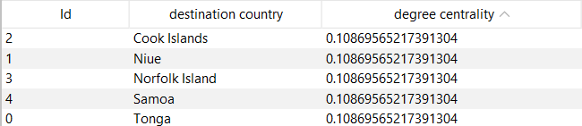
Degree Centrality
G
E
P
H
I
Top các quốc gia có giá trị cao nhất
Top các quốc gia có giá trị thấp nhất

Slide 34
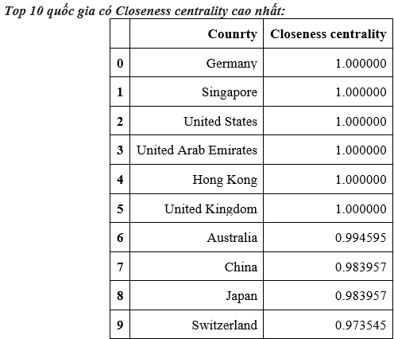
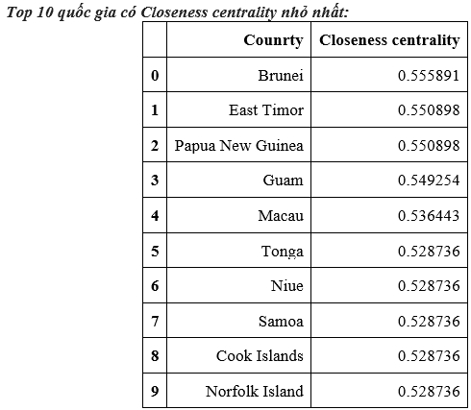
Closeness Centrality
P
Y
T
H
O
N
Top các quốc gia có giá trị cao nhất
Top các quốc gia có giá trị thấp nhất

Slide 35
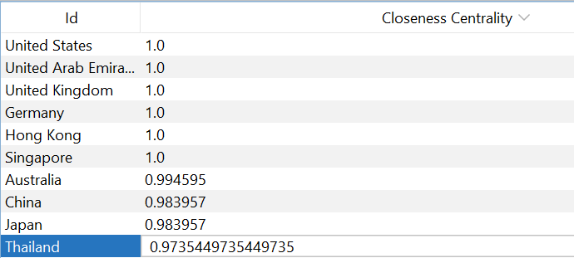
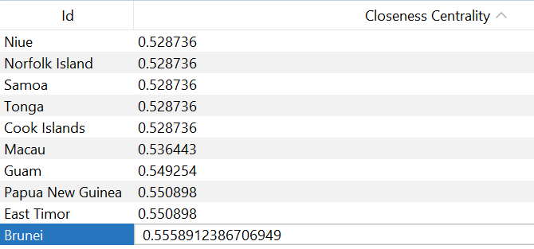
Closeness Centrality
G
E
P
H
I
Top các quốc gia có giá trị cao nhất
Top các quốc gia có giá trị thấp nhất

Slide 36
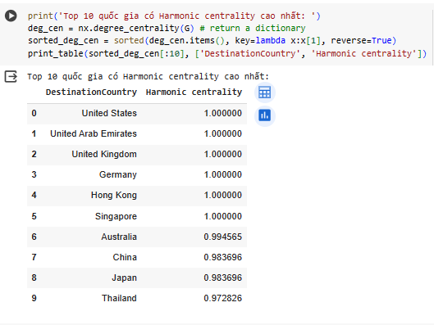
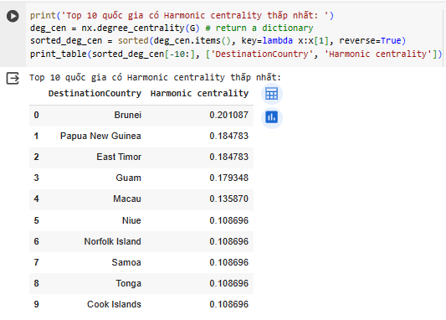
Harmonic Centrality
P
Y
T
H
O
N
Top các quốc gia có giá trị cao nhất
Top các quốc gia có giá trị thấp nhất

Slide 37
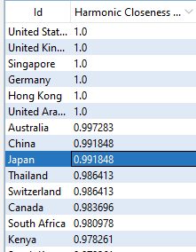
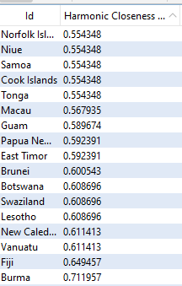
Harmonic Centrality
G
E
P
H
I
Top các quốc gia có giá trị cao nhất
Top các quốc gia có giá trị thấp nhất

Slide 38
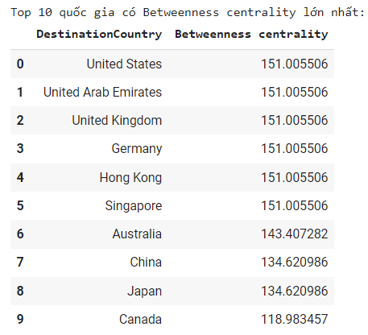
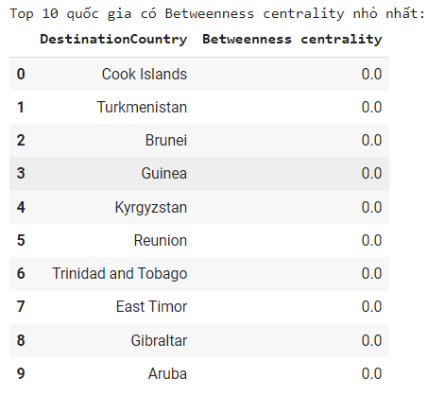
Betweenness Centrality
P
Y
T
H
O
N
Top các quốc gia có giá trị cao nhất
Top các quốc gia có giá trị thấp nhất

Slide 39
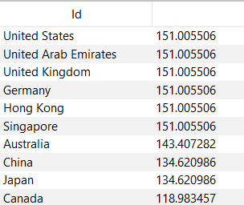
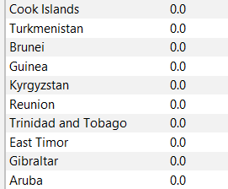
Betweenness Centrality
G
E
P
H
I
Top các quốc gia có giá trị cao nhất
Top các quốc gia có giá trị thấp nhất

Slide 40
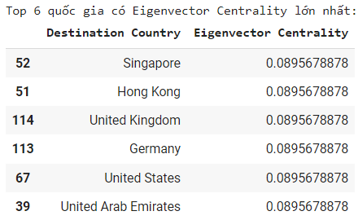
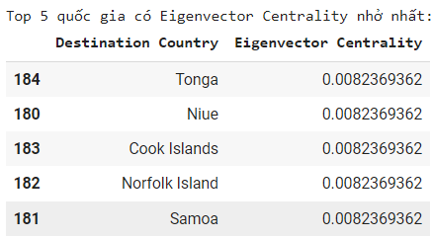
Eigenvector Centrality
P
Y
T
H
O
N
Top các quốc gia có giá trị cao nhất
Top các quốc gia có giá trị thấp nhất

Slide 41
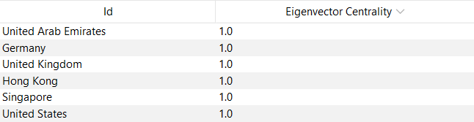
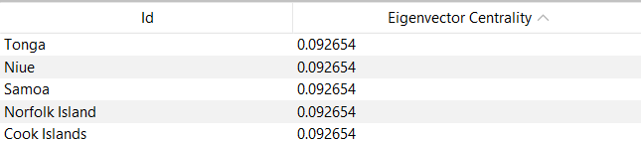
Eigenvector Centrality
G
E
P
H
I
Top các quốc gia có giá trị cao nhất
Top các quốc gia có giá trị thấp nhất

Slide 42


PageRank
P
Y
T
H
O
N
Top các quốc gia có giá trị cao nhất
Top các quốc gia có giá trị thấp nhất

Slide 43

PageRank
G
E
P
H
I
Top các quốc gia có giá trị cao nhất
Top các quốc gia có giá trị thấp nhất

